Slide 1
Состояние системы обращения с отходами производства и потребления в Калининградской области. Единый оператор
ПРАВИТЕЛЬСТВО КАЛИНИНГРАДСКОЙ ОБЛАСТИ
МИНИСТЕРСТВО ПРИРОДНЫХ РЕСУРСОВ И ЭКОЛОГИИ
КАЛИНИНГРАДСКОЙ ОБЛАСТИ
Н.А. Пожарова, начальник отдела регулирования обращения с отходами производства и потребления

Slide 2
Zustand des Abfallwirtschaftssystems für Produktions- und Haushaltsabfälle im Kaliningrader Gebiet einheitlicher regionaler Operator
REGIERUNG DES GEBIETS KALININGRAD
MINISTERIUM FÜR NATURRESSOURSEN UND UMWELTSCHUTZ
GEBIET KALININGRAD
Natalija Posharowa, Leiterin der Abteilung für die Regulierung von Produktions- und Konsumabfällen

Slide 3
МИНИСТЕРСТВО ПРИРОДНЫХ РЕСУРСОВ И ЭКОЛОГИИ
КАЛИНИНГРАДСКОЙ ОБЛАСТИ
ФЕДЕРАЛЬНЫЙ ЗАКОН от 29 декабря 2014 года № 458-ФЗ:
значительно расширяет полномочия субъектов Российской Федерации в области обращения с отходами, на региональный уровень от органов местного самоуправления переходят организация сбора, транспортирования, обработки, утилизации, обезвреживания и захоронения твердых коммунальных отходов (далее – ТКО);
☞
вводит институт регионального оператора в сфере обращения с ТКО, который будет обеспечивать вывоз коммунальных отходов из жилого сектора и организаций;
☞
☞
вводит новую коммунальную услугу – обращение с ТКО;
основой региональной политики в сфере обращения с отходами, будут являться два обязательных документа – территориальная схема и региональная программа в области обращения с отходами, в том числе с ТКО.
☞
2

Slide 4
Ministerium für Naturressourcen und Umweltschutz
Gebiet Kaliningrad
Das föderale Gesetz vom 29. Dezember 2014 № 458-FG:
erweitert erheblich die Befugnisse der Subjekte der Russischen Föderation im Bereich der Abfallwirtschaft; Sammlung, Transport, Aufarbeitung, Verwertung, Entsorgung und Endlagerung von festen Siedlungsabfällen werden an regionale Ebene der Organe der lokalen Selbstverwaltung übergehen;
☞
Führt das Institut des regionalen Operators auf dem Gebiet der Behandlung von festen Siedlungsabfällen ein, der für den Abtransport von kommunalen Abfällen aus dem Wohnsektor und von Organisationen zuständig sein wird;
☞
☞
führt eine neue kommunale Dienstleistung ein - Behandlung von festen Siedlungsabfällen;
Grundlage für die Regionalpolitik im Bereich der Abfallwirtschaft bilden zwei verbindende Dokumente - territoriales Konzept und regionales Programm im Bereich der Abfallwirtschaft, einschließlich fester Siedlungsabfälle.
☞
2

Slide 5
МИНИСТЕРСТВО ПРИРОДНЫХ РЕСУРСОВ И ЭКОЛОГИИ
КАЛИНИНГРАДСКОЙ ОБЛАСТИ
Принятые нормативные правовые акты в рамках создания новой системы обращения с отходами
☞
закон Калининградской области от 25 ноября 2015 года № 477 «Об отходах производства и потребления в Калининградской области»;
нормативы накопления твердых коммунальных отходов на территории Калининградской области (постановление Правительства Калининградской области от 30 декабря 2016 года № 664);
☞
порядок сбора ТКО сбора твердых коммунальных отходов (в том числе раздельного сбора) на территории Калининградской области (постановление Правительства Калининградской области от 28 сентября 2017 года № 519);
☞
территориальная схема обращения с отходами, в том числе с твердыми коммунальными отходами, в Калининградской области
(постановление Правительства Калининградской области от 09 сентября 2016 года № 425).
☞
3

Slide 6
Ministerium für Naturressourcen und Umweltschutz
Gebiet Kaliningrad
Verabschiedete normative Rechtsakten im Rahmen eines neuen Systems der Abfallwirtschaft
☞
Gesetz des Kaliningrader Gebiets vom 25. November 2015 № 477 "Über Produktions- und Haushaltsabfälle im Gebiet Kaliningrad";
Ansammlungsquoten für feste Siedlungsabfälle im Gebiet Kaliningrad (Beschluss der Regierung des Gebiets Kaliningrad vom 30. Dezember 2016 № 664);
☞
Regelung der Sammlung von festen Siedlungsabfällen (einschließlich der Getrenntsammlung) im Gebiet Kaliningrad (Beschluss der Regierung des Kaliningrader Gebiets vom 28. September 2017 № 519);
☞
Territoriales Konzept des Abfallmanagements, einschließlich der festen Siedlungsabfälle im Gebiet Kaliningrad (Beschluss der Regierung des Gebiets Kaliningrad vom 9. September 2016 № 425).
☞
3

Slide 7
МИНИСТЕРСТВО ПРИРОДНЫХ РЕСУРСОВ И ЭКОЛОГИИ
КАЛИНИНГРАДСКОЙ ОБЛАСТИ
Задачи Территориальной схемы
систематизация сведений об источниках образования отходов, местах накопления отходов и объектах по обработке, утилизации, обезвреживанию, размещению отходов;
☞
определение количественного и качественного состава отходов, в том числе твердых коммунальных отходов, имеющих обращение в Калининградской области, баланса количественных характеристик образования, обработки, утилизации, обезвреживания, размещения отходов, логистики потоков отходов;
☞
определение целевых показателей по обезвреживанию, утилизации и размещению отходов.
☞
4

Slide 8
Ministerium für Naturressourcen und Umweltschutz
Gebiet Kaliningrad
Aufgaben des Territorialen Konzepts
Systematisierung von Informationen über Abfallerzeuger, Abfalllagerräume und Anlagen für die Aufarbeitung, Verwertung, Entsorgung und Deponierung von Abfällen;
☞
Bestimmung der quantitativen und qualitativen Zusammensetzung der Abfälle, einschließlich der im Gebiet Kaliningrad anfallenden Siedlungsabfälle; Erstellung der Bilanz der quantitativen Daten in Bezug auf Erzeugung, Aufbereitung, Entsorgung und Deponierung von Abfällen, sowie Entsorgungslogistik für Abfallströme;
☞
Festlegung von Zielen für die Aufbereitung, Verwertung und Deponierung von Abfällen
☞
4

Slide 9
МИНИСТЕРСТВО ПРИРОДНЫХ РЕСУРСОВ И ЭКОЛОГИИ
КАЛИНИНГРАДСКОЙ ОБЛАСТИ
Разработанные нормативные правовые акты в рамках создания новой системы обращения с отходами в Калининградской области
проект постановления Правительства Калининградской области «Об утверждении региональной программы обращения с отходами, в том числе с твердыми коммунальными отходами в Калининградской области»
☞
проект постановления Правительства Калининградской области «Об установлении правил осуществления деятельности регионального оператора по обращению с твердыми коммунальными отходами
на территории Калининградской области»
☞
проект постановления Правительства Калининградской области «Об установлении содержания и порядка заключения соглашения между уполномоченным органом исполнительной власти Калининградской области и региональным оператором по обращению с твердыми коммунальными отходами»
☞
проект конкурсной документации по выбору регионального оператора для зоны деятельности в северной и восточной части Калининградской области)
☞
5

Slide 10
Ministerium für Naturressourcen und Umweltschutz
Gebiet Kaliningrad
Verabschiedete normative Rechtsakte im Rahmen der Einführung eines neuen Abfallwirtschaftssystems im Gebiet Kaliningrad
“Beschlussvorlage der Regierung des Kaliningrader Gebiets „Über die Verabschiedung des regionalen Programms der Abfallwirtschaft, einschließlich der festen Siedlungsabfälle im Gebiet Kaliningrad
☞
Beschlussvorlage der Regierung des Gebiets Kaliningrad „über Vorgaben zur Regelung der Tätigkeit des regionalen Operators für Behandlung fester Siedlungsabfälle"
☞
Beschlussvorlage der Regierung des Gebiets Kaliningrad "Über Festlegung des Inhalts und den Abschluss des Abkommens zwischen dem bevollmächtigten Organ der Exekutive des Gebiets Kaliningrad und dem regionalen Operator für Behandlung fester Siedlungsabfälle“
☞
Entwurf der Ausschreibungsunterlagen für die Auswahl des regionalen Operators für den Einsatz im nördlichen und östlichen Teil des Gebiets Kaliningrad
☞
5

Slide 11
МИНИСТЕРСТВО ПРИРОДНЫХ РЕСУРСОВ И ЭКОЛОГИИ
КАЛИНИНГРАДСКОЙ ОБЛАСТИ
Задачи региональной программы обращения с отходами, в том числе с ТКО, в Калининградской области
☞
формирование и обеспечение функционирования единой системы управления в сфере обращения с отходами;
☞
строительство объектов, предназначенных для обработки, утилизации, обезвреживания, захоронения отходов;
☞
формирование систем сбора (в том числе раздельного сбора), транспортирования, обработки и утилизации различных видов отходов;
выявление мест несанкционированного размещения отходов, предупреждение причинения вреда окружающей среде при размещении бесхозяйных отходов, выявление случаев причинения такого вреда и ликвидация его последствий;
☞
организация системной просветительской и пропагандистской работы, информационного обеспечения в сфере обращения с отходами и вторичными ресурсами.
☞
6

Slide 12
Ministerium für Naturressourcen und Umweltschutz
Gebiet Kaliningrad
Aufgaben des regionalen Abfallwirtschaftsprogramms, einschließlich der festen Siedlungsabfälle, im Gebiet Kaliningrad
☞
Bildung und Aufrechterhaltung eines einheitlichen Managementsystems im Bereich der Abfallwirtschaft;
☞
Bau von Anlagen zur Aufbereitung, Verwertung, Entsorgung und Endlagerung der Abfälle;
☞
Einführung des Systems der Sammlung (einschließlich der Getrenntsammlung), des Transports, der Aufbereitung und der Verwertung von verschiedenen Arten von Abfällen;
Identifizierung von unberechtigten Mülllagerungen, Vorbeugung des Umweltschadens infolge der wilden Abfalllagerung,
Identifizierung von solchen Fällen und Beseitigung der Schadensfolgen;
☞
Organisation der systematischen Bildungs- und Aufklärungsarbeit, Informationsvermittlung im Bereich der Abfallwirtschaft und der Sekundärrohstoffe.
☞
6

Slide 13
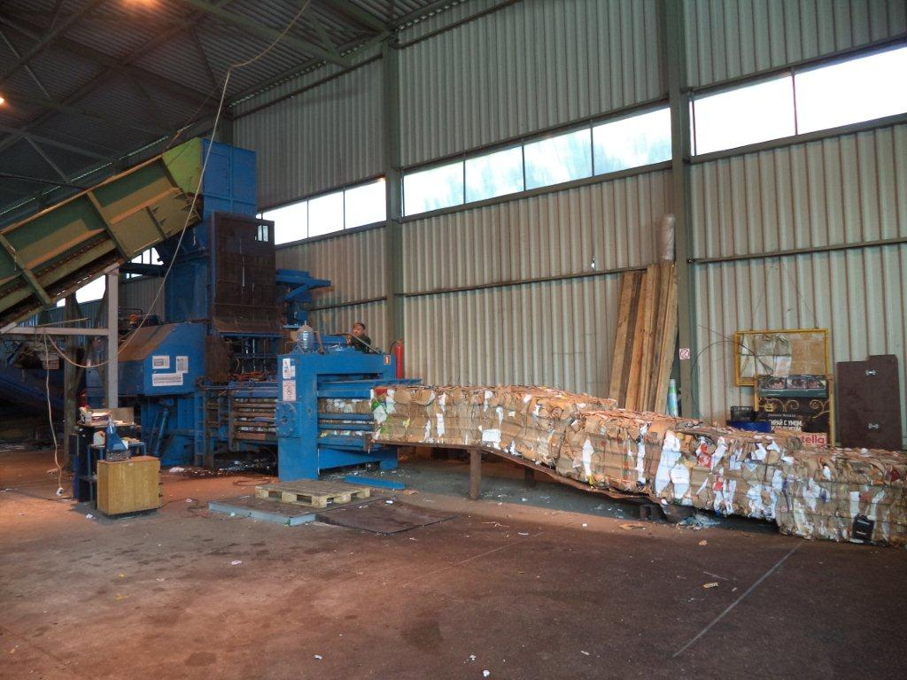
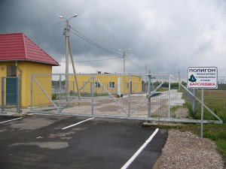
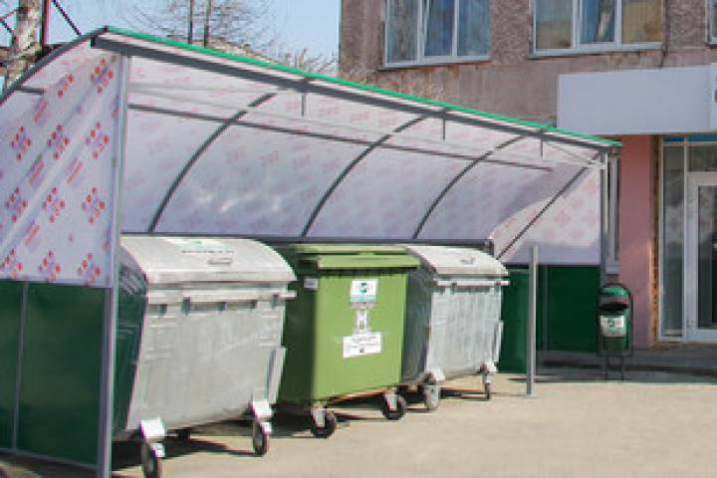
МИНИСТЕРСТВО ПРИРОДНЫХ РЕСУРСОВ И ЭКОЛОГИИ
КАЛИНИНГРАДСКОЙ ОБЛАСТИ
Создание объектов инфраструктуры
☞
новые объекты
☞
раздельный сбор отходов
☞
модернизация контейнерных площадок
7

Slide 14
Ministerium für Naturressourcen und Umweltschutz
Gebiet Kaliningrad
Schaffung von Infrastrukturobjekten
☞
Neue Anlagen
☞
getrennte Abfallsammlung
☞
Modernisierung von Containerstellplätzen
7

Slide 15
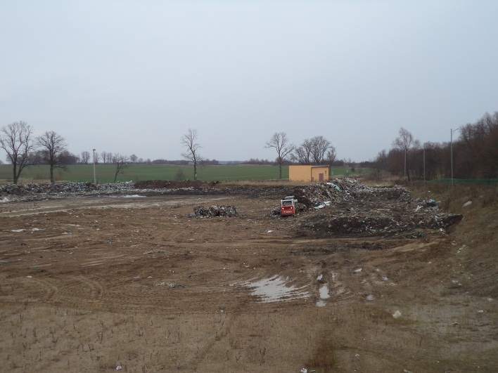
МИНИСТЕРСТВО ПРИРОДНЫХ РЕСУРСОВ И ЭКОЛОГИИ
КАЛИНИНГРАДСКОЙ ОБЛАСТИ
Региональный оператор обращения с отходами, в том числе с ТКО, в Калининградской области
юридическое лицо, заключающее контракты со всеми собственниками ТКО;
☞
статус и зона деятельности определяются на основании конкурсного отбора в порядке, установленном Правительством РФ, сроком не менее чем 10 лет;
☞
деятельность осуществляется в соответствии с правилами обращения
с ТКО, региональной программой и территориальной схемой обращения с отходами;
☞
☞
устанавливается единый тариф на услугу по обращению с ТКО.
8

Slide 16
Ministerium für Naturressourcen und Umweltschutz
Gebiet Kaliningrad
Regionaler Operator für Abfallbehandlung einschließlich fester Siedlungsabfälle im Gebiet Kaliningrad
juristische Person, die einen Vertrag mit allen Eigentümern schließt
☞
Status und Einsatzzone werden auf der Grundlage des Ausschreibungsverfahrens in der von der Regierung der RF vorgeschriebener Weise für einen Zeitraum von nicht weniger als 10 Jahren bestimmt;
☞
Dienstleistungen werden entsprechend den Regelungen für den Umgang mit festen Siedlungsabfällen, dem regionalen Programm und dem territorialen Konzept für das Abfallmanagement erbracht;
☞
☞
Einführung eines einheitlichen Tarifs für die Dienstleistung im Bereich des Abfallmanagements.
8

Slide 17
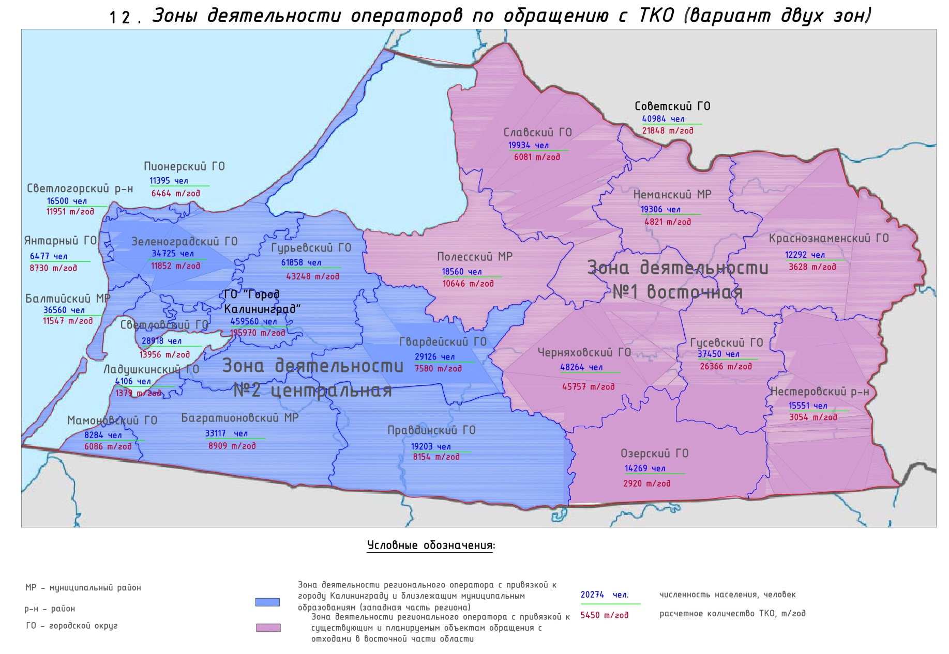
МИНИСТЕРСТВО ПРИРОДНЫХ РЕСУРСОВ И ЭКОЛОГИИ
КАЛИНИНГРАДСКОЙ ОБЛАСТИ
9

Slide 18
Ministerium für Naturressourcen und Umweltschutz
Gebiet Kaliningrad
Einsatzzonen der Operatoren für Behandlung fester Siedlungsabfälle
(Variante mit zwei Zonen)
Legende
Blau: Einsatzzone des regionalen Operators gebunden an die Stadt Kaliningrad und umliegende Gemeinden (Westen des Gebiets) Bevölkerungszahl 20274 Menschen;
Lila: Einsatzzone des regionalen Operators gebunden an vorhandene und geplante Anlagen der Abfallbehandlung im Osten des Gebiets, berechnete Menge der festen Siedlungsabfälle 5450 T/Jahr
9

Slide 19
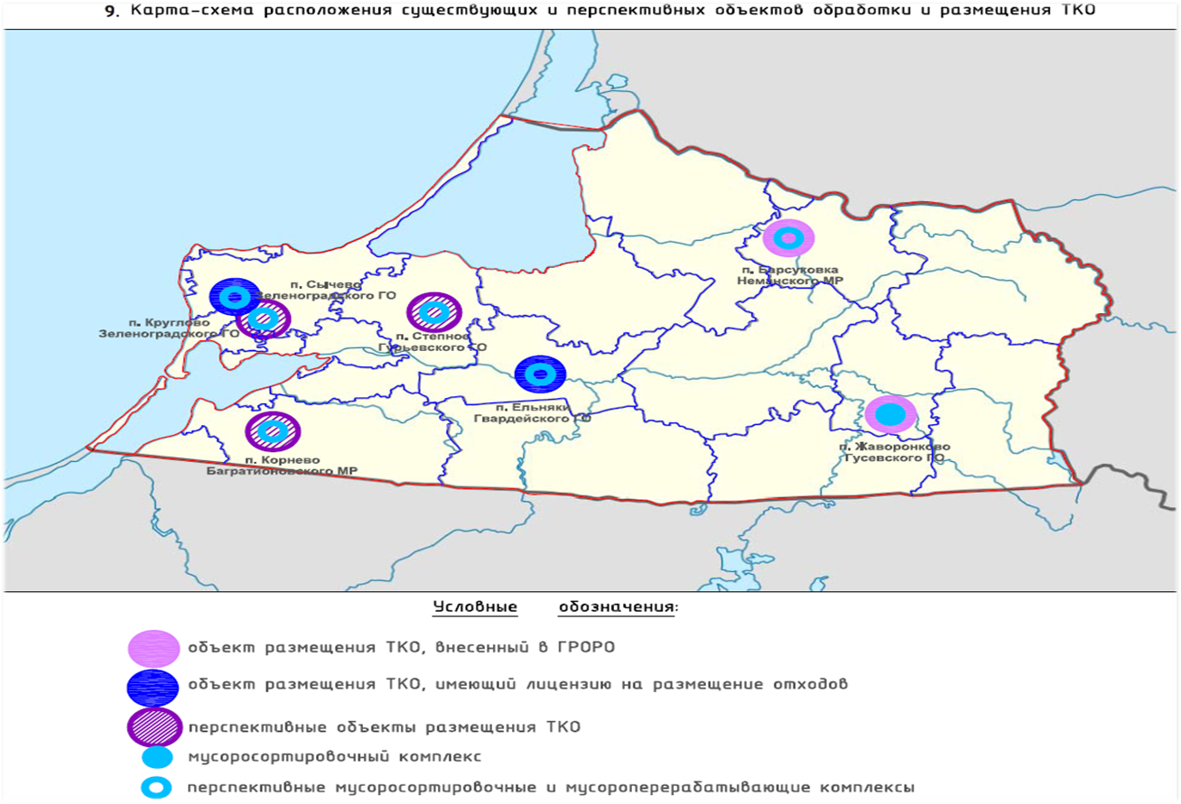
МИНИСТЕРСТВО ПРИРОДНЫХ РЕСУРСОВ И ЭКОЛОГИИ
КАЛИНИНГРАДСКОЙ ОБЛАСТИ
10

Slide 20
Ministerium für Naturressourcen und Umweltschutz Gebiet Kaliningrad
Schema vorhandener und geplanter Anlagen zur Aufarbeitung und Lagerung fester Siedlungsabfälle
Deponie fester Siedlungsabfälle, eingetragen in das staatliche Register der Abfalldeponien
Deponie fester Siedlungsabfälle mit Lizenz zur Abfalllagerung
Geplante Deponien fester Siedlungsabfälle
Mülltrennungsanlage
Geplante Anlagen zur Trennung und Verarbeitung von Abfällen
10

Slide 21
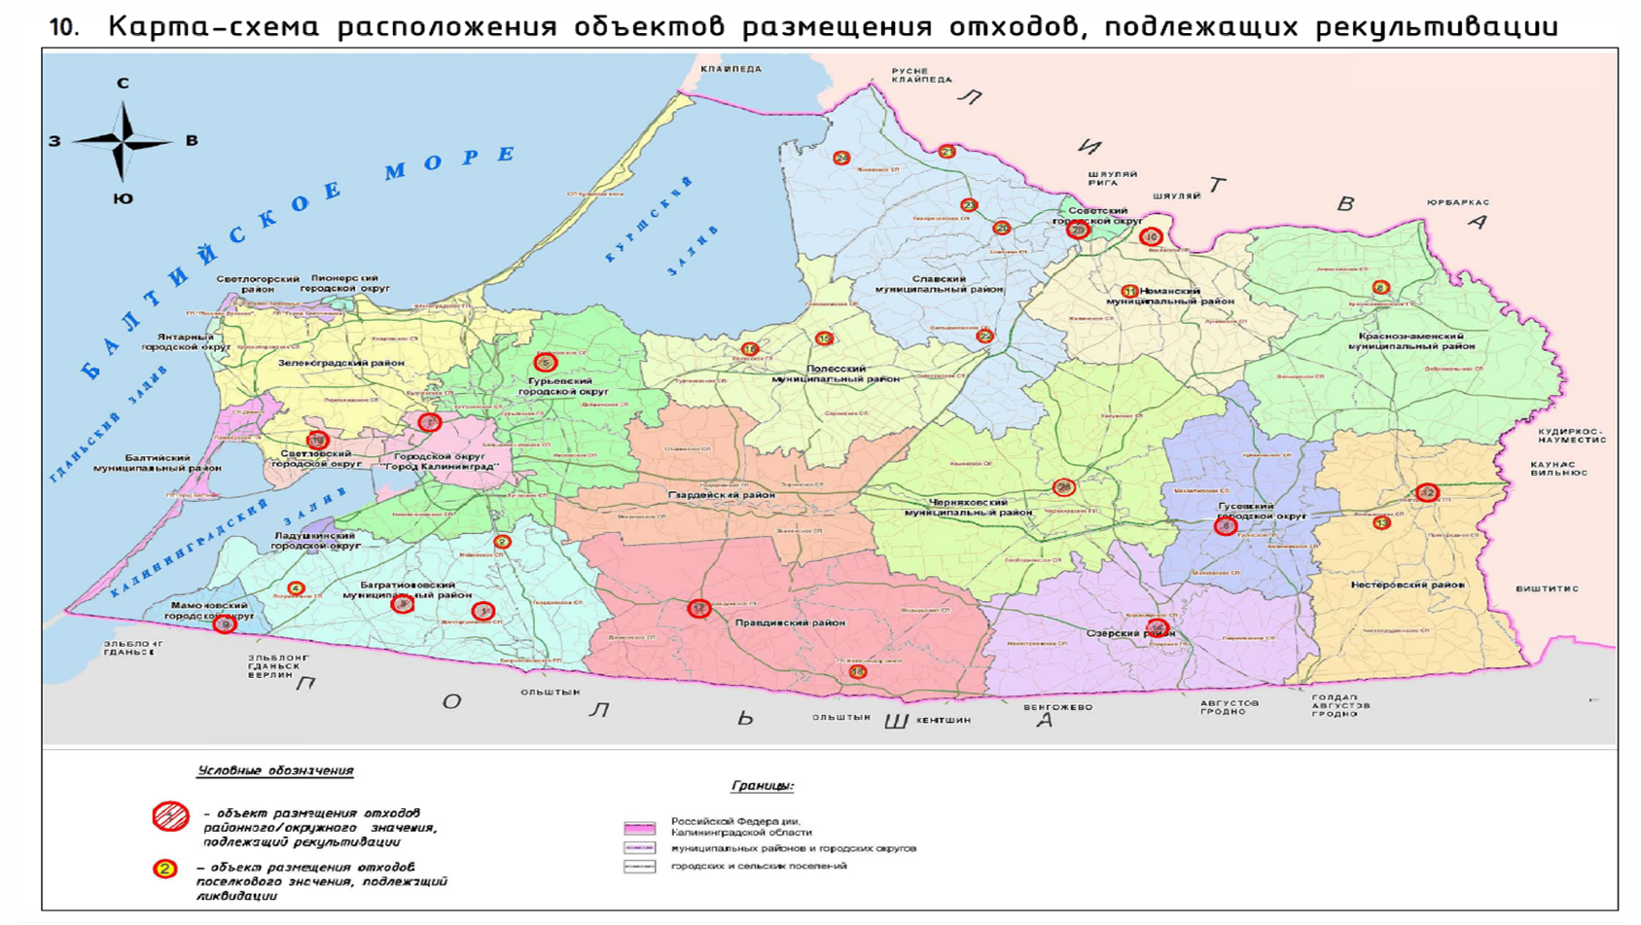
МИНИСТЕРСТВО ПРИРОДНЫХ РЕСУРСОВ И ЭКОЛОГИИ
КАЛИНИНГРАДСКОЙ ОБЛАСТИ
11

Slide 22
Regierung des Gebiets Kaliningrad
Ministerium für Naturressourcen und Umweltschutz
Gebiet Kaliningrad
Landkarte - Schema der Abfalldeponien mit Rekultivierungsbedarf
Legende
1. Deponie für Kreis- bzw. Bezirksabfälle mit Rekultivierungsbedarf
2. Deponie für Abfälle der Ortschaften mit Rückbaubedarf
Grenzen
Grenzen der RF, des Gebiets Kaliningrad
Grenzen der kommunalen Kreise und Stadtbezirke
Grenzen der Städte und Ortschaften
11

Slide 23
Благодарю за внимание! Vielen Dank für Ihre Aufmerksamkeit
МИНИСТЕРСТВО ПРИРОДНЫХ РЕСУРСОВ И ЭКОЛОГИИ
КАЛИНИНГРАДСКОЙ ОБЛАСТИ
Ministerium für Naturressourcen und Umweltschutz
Gebiet Kaliningrad

